Slide 1
出海通信·就找牛信
牛信网络科技有限公司
www.nxcloud.com

Slide 2
主要流程
1. 注册FaceBook账号
2. 注册WhatsApp Business Account
3. 企业认证
TIPS:
a.建议全程使用Chrome浏览器
b.国内操作需翻墙

Slide 3
NXcloud
Chapter 1
注册FaceBook账号
NXcloud

Slide 4
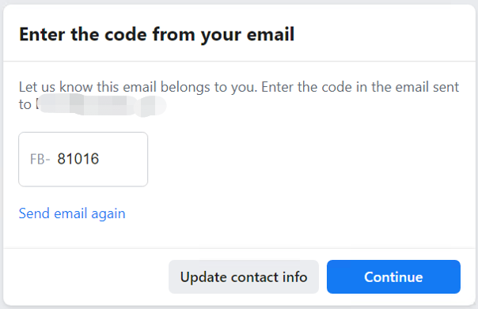
注册FaceBook账号
打开FaceBook的官网注册账号（https://www.facebook.com）
1.填写基本信息
2.验证邮箱/手机号码
3.验证通过即注册成功
注意：
若您已有FaceBook账号，可跳过此步骤。
直接按下一章的流程开始注册WABA。

Slide 5
NXcloud
Chapter 2
注册WhatsApp Business Account
NXcloud

Slide 6
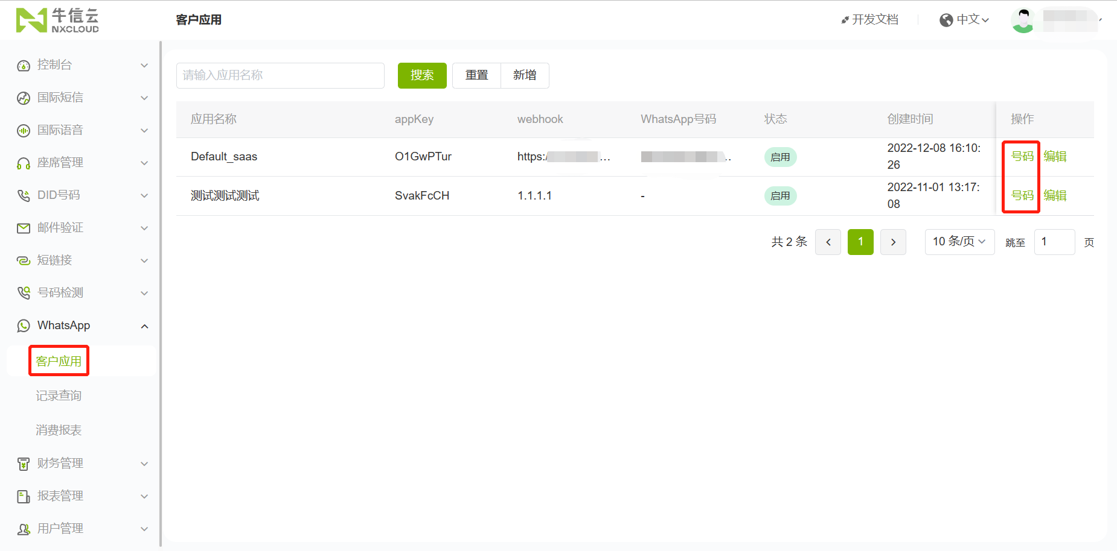
注册WABA——快速注册入口
一、
1.使用您的NX账号登录NXCloud云平台客户端https://www.nxcloud.com/client/login；
2.点击左侧菜单WhatsApp-客户应用；
3.点击应用的号码按钮；
注意：
若无应用可操作，请联系您的客户经理新增应用。

Slide 7
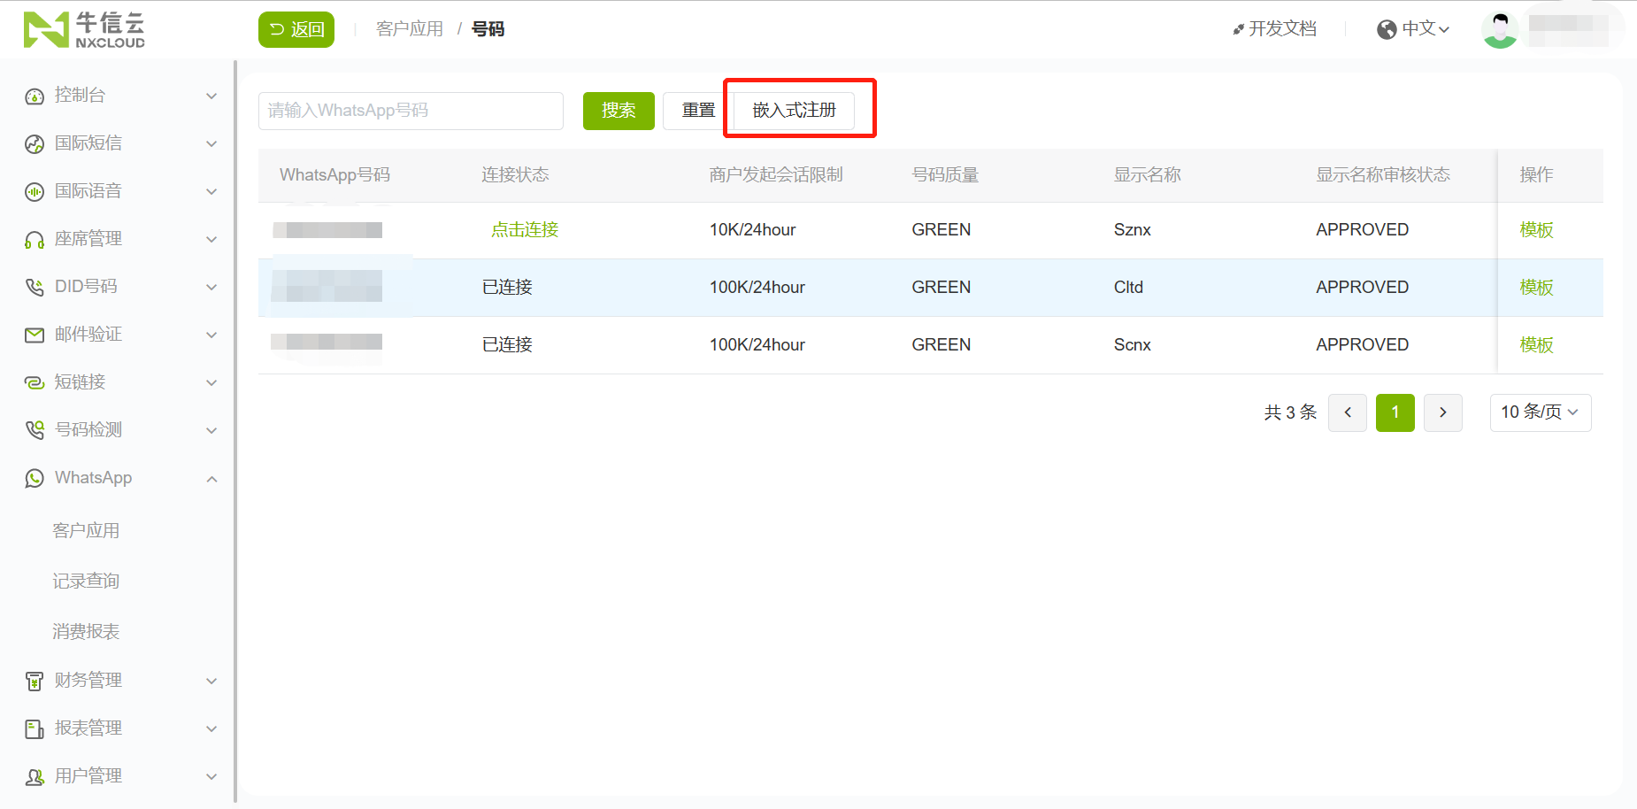
注册WABA——快速注册入口
二、
点击嵌入式注册按钮，自动弹出注册窗口；
注意：
新注册的FB账号需要等待1-2小时才可继续注册WABA

Slide 8
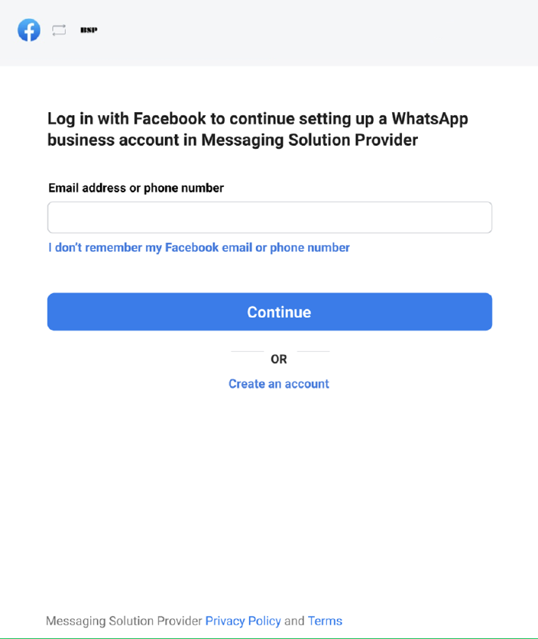
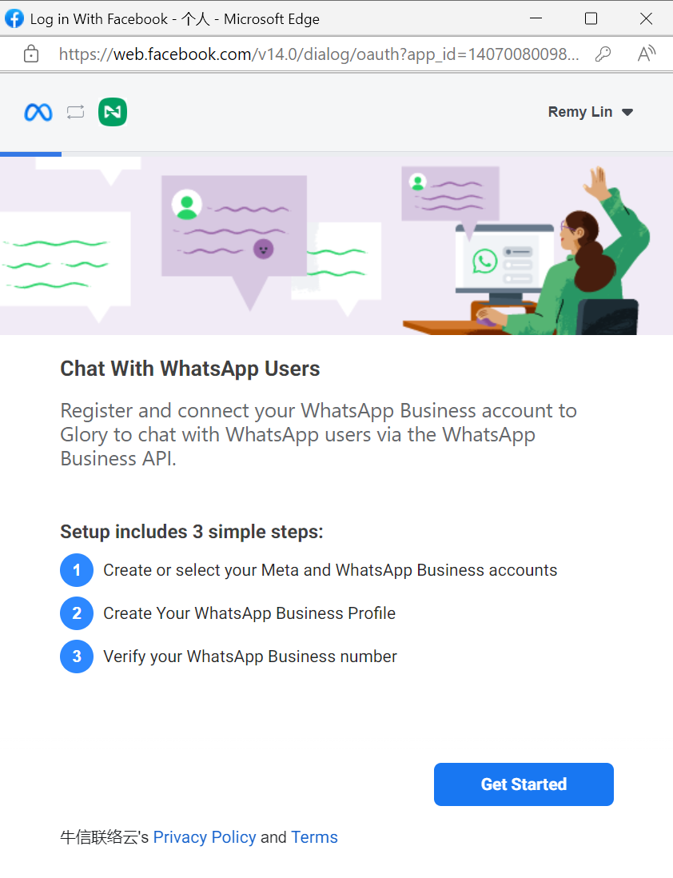
注册WABA——登录&授权
三、
登录您的FaceBook账号，开始授权&注册WABA。

Slide 9
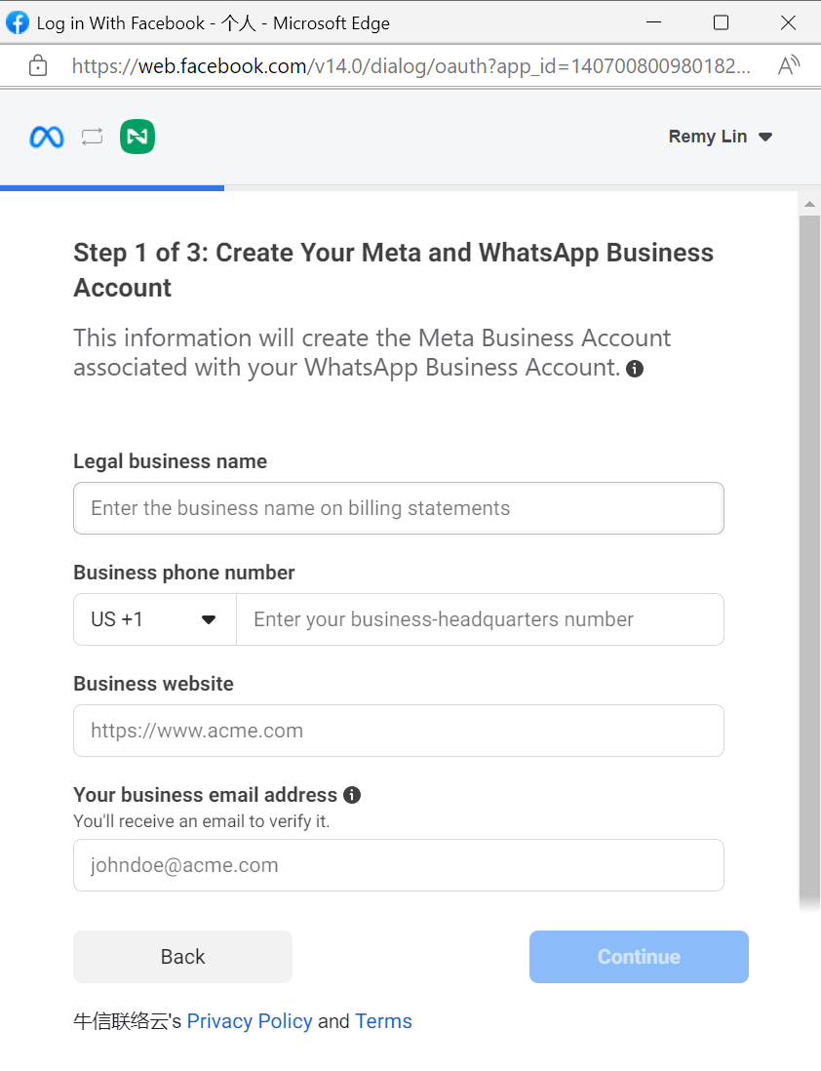
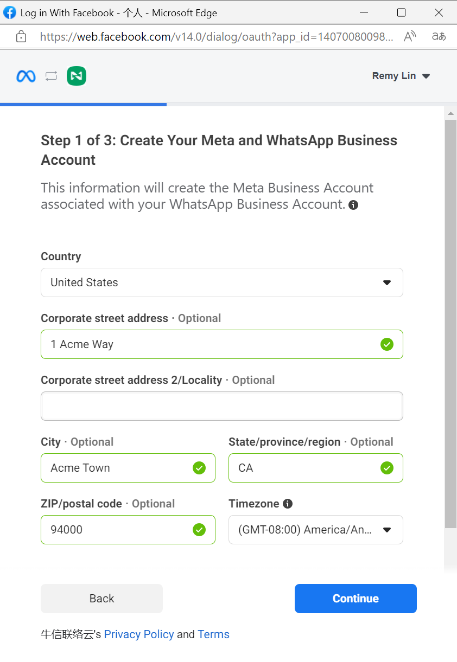
注册WABA——录入账号信息
四、
填写公司名称、公司官网、公司邮箱、公司地址等信息。
注意：
1.这些信息必须是真实且完整的（可参考营业执照的信息）；
2.刚刚注册的FB账号需要等待1小时之后再注册WABA。

Slide 10
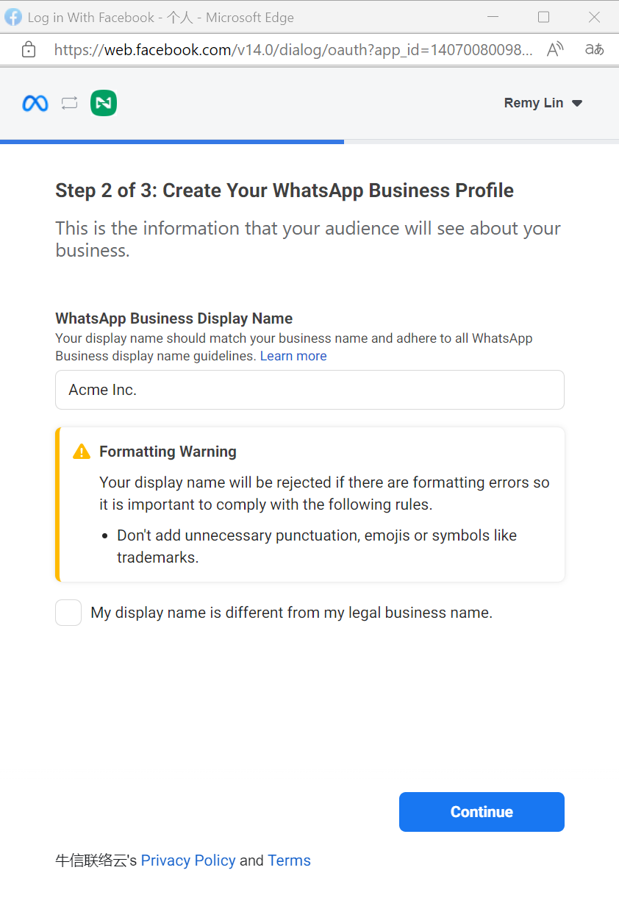
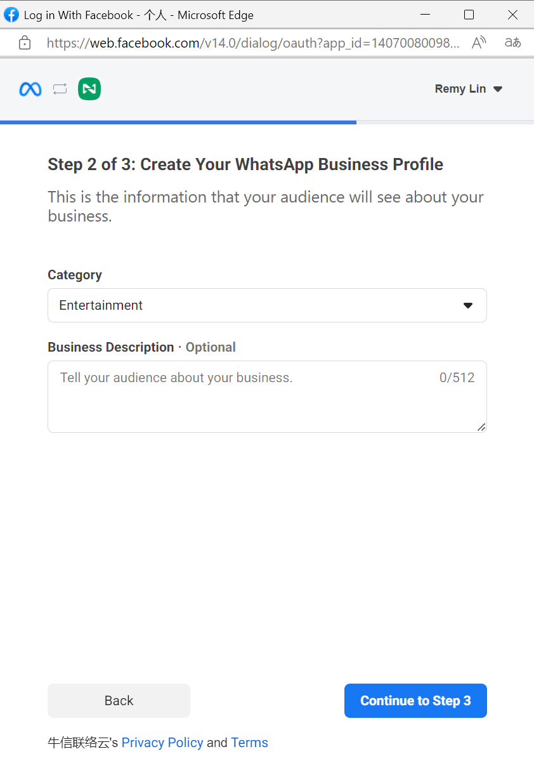
注册WABA——维护业务信息
五、
填写显示名称（WABA的账号名称）、业务类型和公司简介。
注意：
显示名称必须和公司名称&业务强相关（网站上需体现关键词），否则可能无法通过审核！

Slide 11
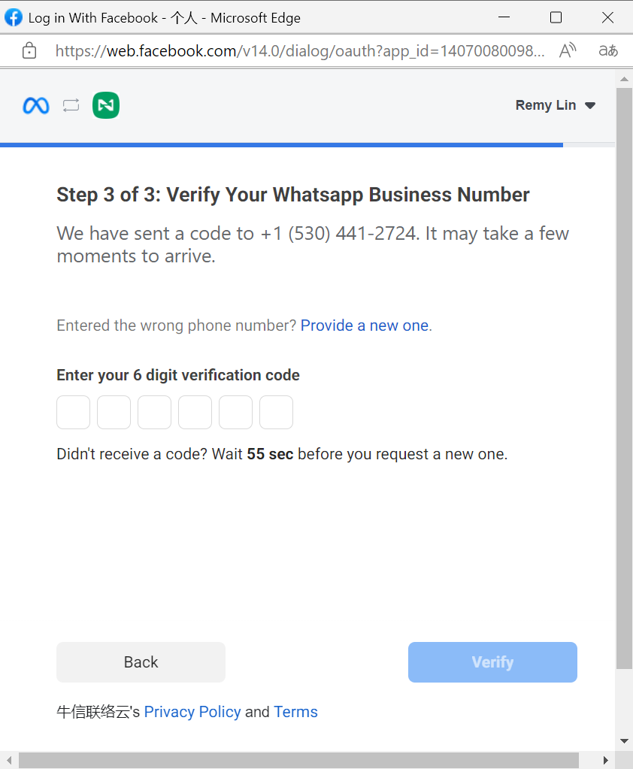
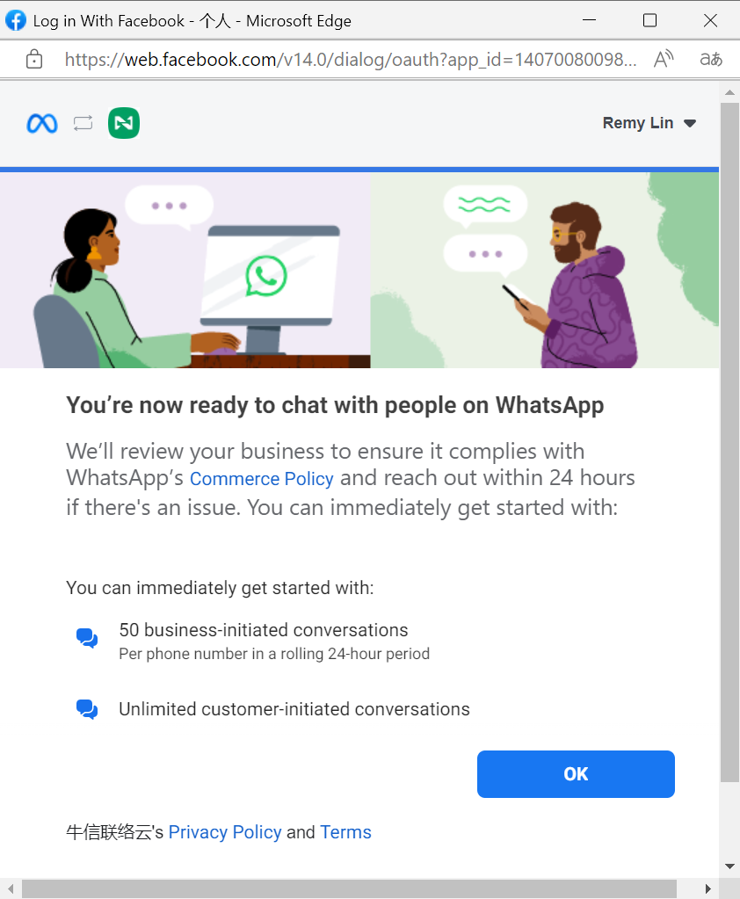
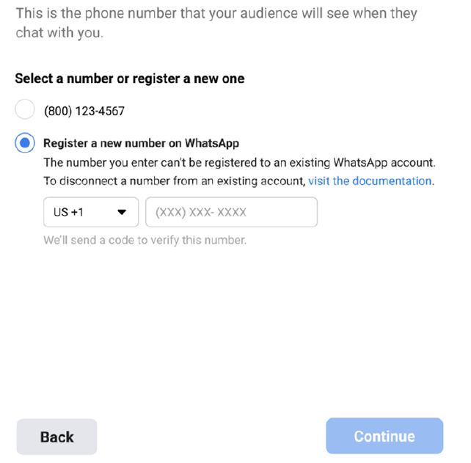
注册WABA——绑定&验证商业号码
六、
输入用于绑定WABA的商业号码，选择验证方式（可选语音或短信验证），验证通过即注册完成！
注意：
1.建议绑定用户所在国家的本地号码进行注册，有利于提升用户体验感（NXCloud提供本地号码注册服务，详情请咨询您的客户经理）
2.绑定中国号码请选择语音验证！！中国号码有几率接收不到验证码，可尝试多发送几次或更换号码。

Slide 12
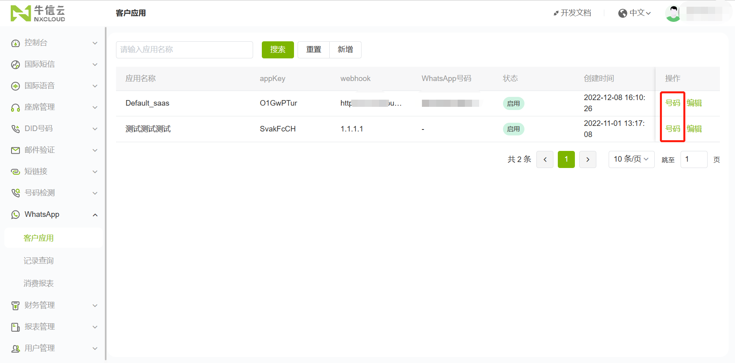
注册WABA——查看号码状态
七、
1.关闭注册窗口，刚才注册的WA号码会自动添加到对应的应用下；
2.点击右侧的号码按钮，可查看号码的当前状态。
注意：
1.显示名称由WhatsApp团队审核，请耐心等待审核结果。
2.若您的主体还未认证，请尽快进行认证。

Slide 13
NXcloud
Chapter 3
企业认证
NXcloud

Slide 14
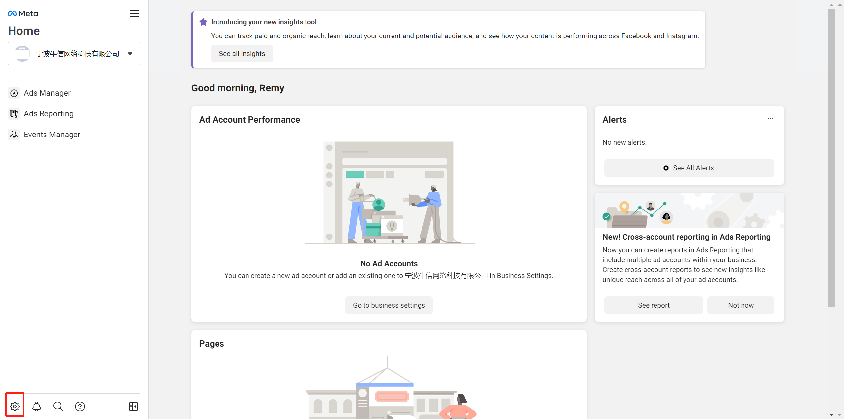
企业认证——入口
一、
打开网页https://business.facebook.com/
使用您的FB账号登录，点击左下角的齿轮图标开始企业设置（business setting）

Slide 15
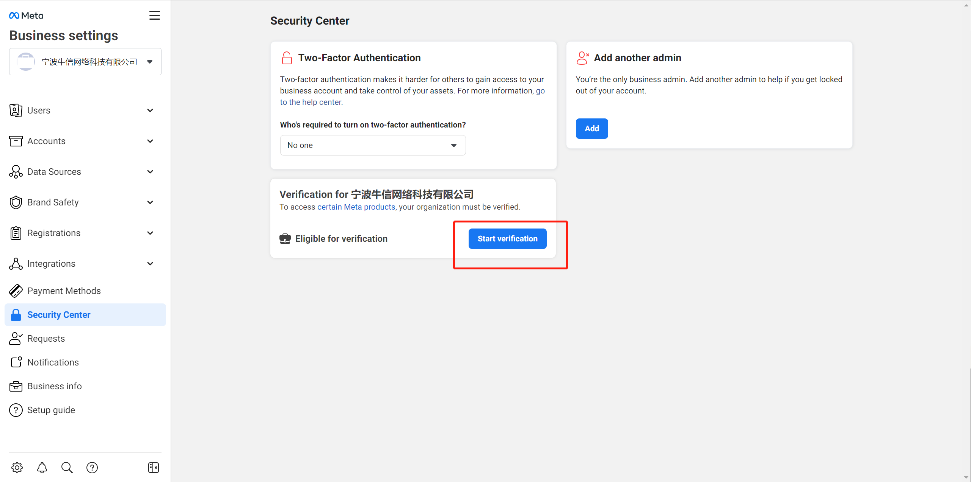
企业认证——入口
二、
在左侧菜单栏中点击Security Center；
右侧界面中找到WABA绑定的企业主体；
点击Start verification

Slide 16
企业认证——企业信息确认
三、
点击Get started；
选择企业所在的国家；
系统会自动关联并填写WABA的企业信息，请核对信息。

Slide 17
企业认证——企业信息确认
四、
匹配meta官方登记的企业信息；
如果未找到对应的，可以选最后的不在列选项（My organization isn’t listed）

Slide 18
企业认证——上传证明文件
五、
上传一份证明企业名称的文件，建议上传企业营业执照；
上传证明企业地址和企业电话的文件，建议上传企业发票；
注意：
若在提交过程中，弹出需要进行FB账号身份验证的提示，请按平台指示进行操作。FB账号验证通过后可继续企业认证

Slide 19
企业认证——验证企业联系方式
六、
可以选择进行邮件、电话、短信、域名验证。官方推荐使用邮件验证；
验证通过后，即提交成功。约2个工作日出审核结果。

Slide 20
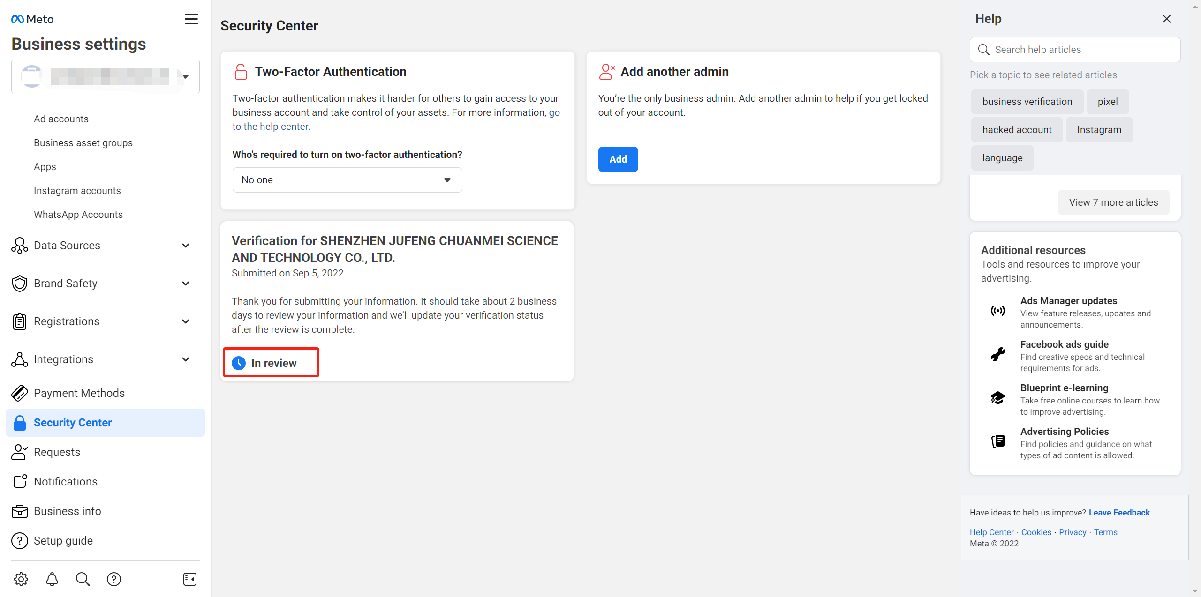
企业认证——审核结果查看
七、
在Security Center内可查看审核结果。
若审核未通过，可查看原因，修改信息，并再次提交申请。

Slide 21
THANKS

